Slide 1
Ekonomi I
Hafta #9

Slide 2
Hafta #9 Konu Başlıkları
Fiyat ayrımcılığı nedir?
Fiyat ayrımcılığı nasıl uygulanır?
Fiyat Ayrımcılığının Örnekleri
Fiyat Ayrımcılığının Önemi*
Fiyat Ayrımcılığının Koşulları*
Arbitraj
Tek Fiyat vs. Fiyat Ayrımcılığı (Üçüncü-Derece)*
Birinci-Derece (Tam) Fiyat Ayrımcılığı*
Piyasa Yapılarının Karşılaştırılması*
Fiyat Ayrımcılığının Refah Etkileri*
"*" En önemli konu başlıklarını belirtir.
Mateer ve Coppock: Bölüm #11
Önemli Not: Fiyat için "F", "P" ve "Price"; Miktar (Çıktı) için "M", "Q" ve "Quantity"; Talep için "T", "D" ve "Demand"; Arz için "A", "S" ve "Supply"; Denge için "E" ve "Equilibrium"; Kısa-Dönem için "KD" , "SR" ve "Short-Run"; Uzun-Dönem için "UD", "LR" ve "Long-Run" eş anlamlı olarak kullanılmıştır.

Slide 3
Daha Önce
Rekabetçi piyasalar toplum için genellikle refah arttırıcı sonuçlar verirken, tekelci piyasalarda bu tam tersi durumdadır.
Tam rekabetçi piyasalar ve tekelci piyasalar iki ayrı uçtaki ekstrem piyasa yapılarıdır.
Tam rekabetçi firmalar gibi tekel de karını maksimize etmeye çalışır.
Etkinlik açısından, tekelci firma tam rekabetçi firmaya göre çok daha yüksek fiyat ister ve çok daha az ürün satar.

Slide 4
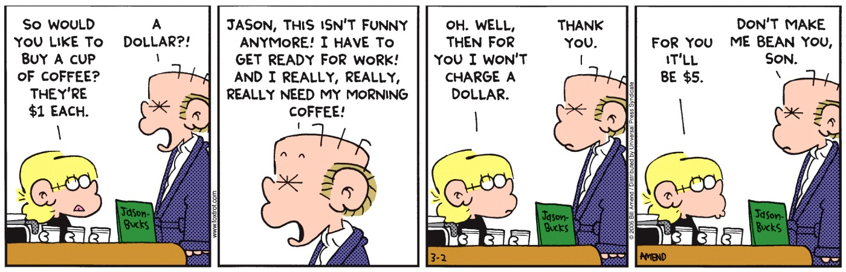

Slide 5
Ekonomi: Ally Bank Commercial
"All Bank Commercial"
"Midilli ister misin?"
"Çocuklar bile birini dışlamanın/birinden bir şey sakınmanın doğru olmadığını biliyor."

Slide 6
Önemli Sorular
Fiyat ayrımcılığı nedir?
Bir firmanın aynı ürünü farklı gruplara farklı fiyatlardan satmasıdır.
Fiyat ayrımcılığı nasıl uygulanır?
Fiyat ayrımcılığını uygulamak için, firmanın fiyat yapıcısı olması gereklidir.
Birden fazla fiyat uygulamadan önce firmanın biraz da olsa piyasa gücüne sahip olması gerekir.
Aşağı-eğimli talep eğrisi piyasa gücünün bir göstergesidir.
Tam rekabetçi piyasada gözlemlenen bir durum değildir.
Tekelci ve tekelci olmayan firmalar fiyat ayrımcılığını daha yüksek karlar kazanmak için kullanır.
Bu derste kolaylık olması açısından, fiyat ayrımcılığının etkisini analiz etmek için sadece tekelci firmayı kullanacağız.

Slide 7
Fiyat Ayrımcılığı
Günün Sorusu:
Amerika'da ve Türkiye'de fiyat ayrımcılığı yasal mı?
Genellikle, evet.
Clayton Act ve Robinson Patman Act.
Rakip firmalara zarar verme amacı taşıyorsa fiyat ayrımcılığı yasal değildir.
Diğer sorular:
Kimler in-state (eyalet-içi) üniversite eğitim/öğretim ücreti ödüyor?
Kimler out-of-state (eyalet-dışı) üniversite eğitim/öğretim ücreti ödüyor?
Daha önce kupon kullandınız mı?
Daha önce kimler öğrenci indirimi kullandı?
Bunların hepsi yasal fiyat ayrımcılığının örnekleridir!

Slide 8
Fiyat Ayrımcılığı
Eğitim/Öğretim Ücreti:
In-state (eyalet-içi) ve out-of-state (eyalet-dışı) öğretim ücretlerinin farklı olduğunu biliyor musunuz?
Daha önceden uçağa bindiniz?
100 yolculu bir uçuşta, aynı uçuş için ödenmiş 100 farklı fiyat olabilir.
Fakat…
Verilen hizmette bir farklılık yok. Öğrencilerin aldıkları eğitimde bir farklılık yoktur ve uçuştaki tüm yolcular hala varış yerlerine varıyorlar.

Slide 9
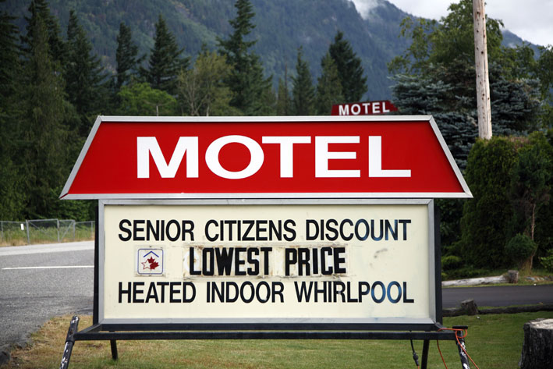

Fiyat Ayrımcılığının Örnekleri
Sinema biletleri, restoran menüleri, üniversite eğitim/öğretim ücretleri, uçak biletleri, akademik yazılımlardaki indirim ve kuponlar.
Üniversite eğitim/öğretim ücretleri (in-state ve out-of-state)
Uçak biletleri
Film matinesi (Pazar gecesi yerine hafta-içi öğleden sonra)
Farklı zamanlar için fiyat ayrımcılığı
Seçilmiş "indirimler"
Öğrenciler
Yaşlı Vatandaşlar
Askerler
Personel

Slide 10
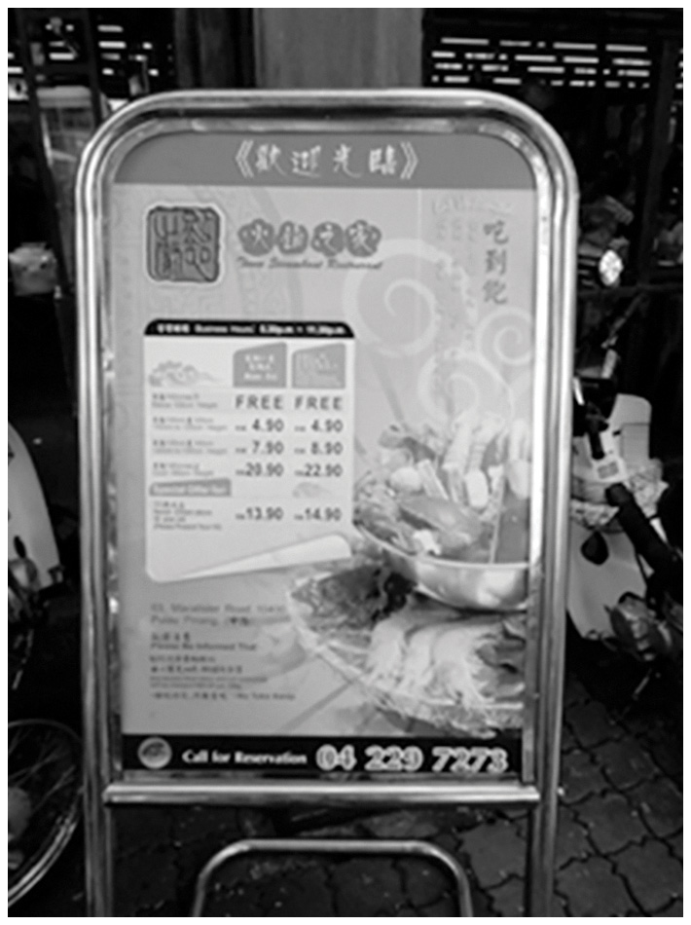
Fiyat Ayrımcılığı: Garip Bir Örnek
Penang'da, Malezya, bir restoran fiyatlarını müşterilerin boyuna göre ayrıştırmıştır, ayrıca yaşlılara indirim uygulamaktadır.
Yaşlılar için indirim mantıklı gelebilir fakat boy ölçüsüne göre ayrıştırılan fiyatlara ne demeli!
Bu yerel halktan daha uzun olan batılı yabancılar üzerine uygulanmış bir çeşit vergi olabilir.

Slide 11
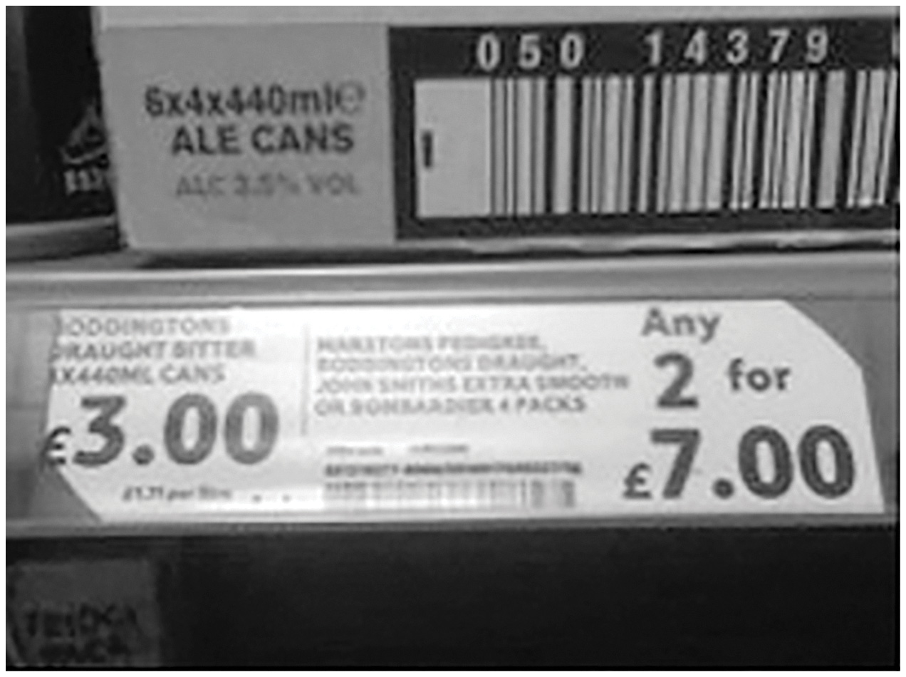
Fiyat Ayrımcılığı: Hata
Bu resimdeki yanlış nedir?

Slide 12
Fiyat Ayrımcılığı
Fiyat Ayrımcılığı
Bir firma maliyet farkıyla ilişkisi olmayan nedenlerden dolayı aynı ürünü farklı gruplara farklı fiyatlarla satıyorsa gerçekleşir.
Ayrımcılık
Negatif bir çağrışımı vardır.
Buna rağmen, bu bölümde göreceğiz ki fiyat ayrımcılığı hem firmalara hem de tüketicilere yarar sağlar.
Fiyat ayrımcılığı yararlıdır çünkü piyasaların daha etkin çalışmasını sağlar.

Slide 13
Fiyat Ayrımcılığının Önemi
Fiyat ayrımcılığı çok sık gerçekleşir.
Üreticinin amacı: tüketici fazlasını (birazını ya da hepsini) elde etmek.
Pigou (1920) tarafından sınıflandırılan farklı fiyat ayrımcılığı tipleri:
Birinci-Derece Fiyat Ayrımcılığı (Tam Fiyat Ayrımcılığı): Aynı ürün için her bir tüketiciye farklı fiyat uygulanması.
İkinci-Derece Fiyat Ayrımcılığı : Aynı ürünün daha büyük miktarlarını daha küçük birim fiyattan satılması.
Üçüncü-Derece Fiyat Ayrımcılığı : Aynı ürünün farklı gruplara farklı fiyatlardan satılması.
Bu derste uğraştığımız firmanın tekel olduğunu varsayıp sadece birinci ve üçüncü-derece fiyat ayrımcılığını inceleyeceğiz.

Slide 14
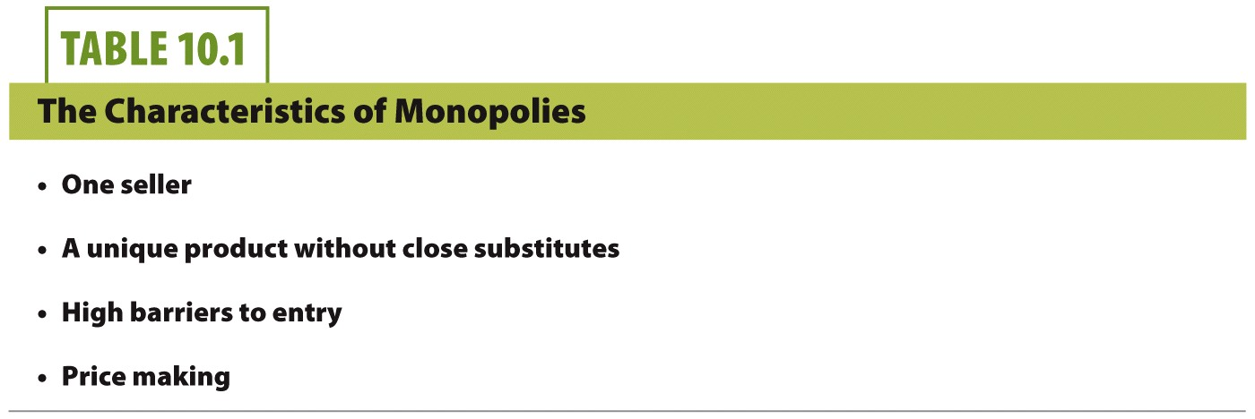
Tekelci Firma
Tekel Firmaların Özellikleri
Tek bir satıcı
İkamesi olmayan özel bir ürün
Yüksek giriş engelleri
Fiyat yapıcısı

Slide 15
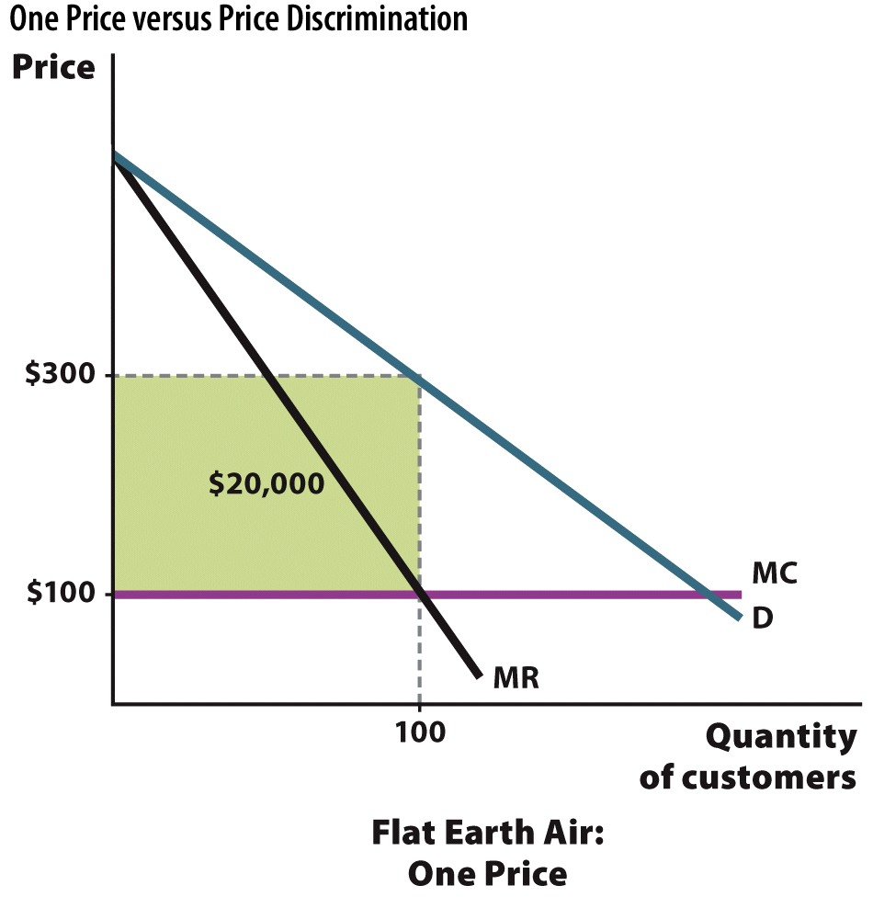
Tek Fiyat vs. Fiyat Ayrımcılığı (Üçüncü-Derece)
Fiyat
Varsayın ki MC = ATC
Miktar
Tek Fiyat

Slide 16
Fiyat Ayrımcılığının Koşulları
Fiyat ayrımcılığının başarılı olabilmesi için iki koşulun gerçekleşmesi gerekir.
Firmanın talebin fiyat esnekliği farklı (farklı ödeme istekliliği) olan tüketici gruplarını ayırt edebilmesi gerekir.
Firmanın mal ya da hizmetin tekrar satılmasını engellemesi gerekir.
Dikkat edin ki fiyat ayrımcılığının yapılabilmesi için firmanın biraz da olsa piyasa gücüne sahip olması gerekir.

Slide 17
Tüketici Gruplarını Ayırt Etmek
Genel kural
Talebi inelastik olan tüketicilere yüksek fiyat uygula. Neden?
Talebi elastik olan tüketicilere düşük fiyat uygula. Neden?
Bu kişileri nasıl bulabiliriz?
Tüketicilerin kendi kendilerini gruplara seçmesine izin verin.
Belli zamanlarda fiyat indirimleri uygulayın. (Pazar günü film matinesi)
Tüketicilerin gruplarını ya da kimliklerini göstermesine izin verin.
Öğrenci kimliğiniz var mı? İndirim kazandınız!

Slide 18
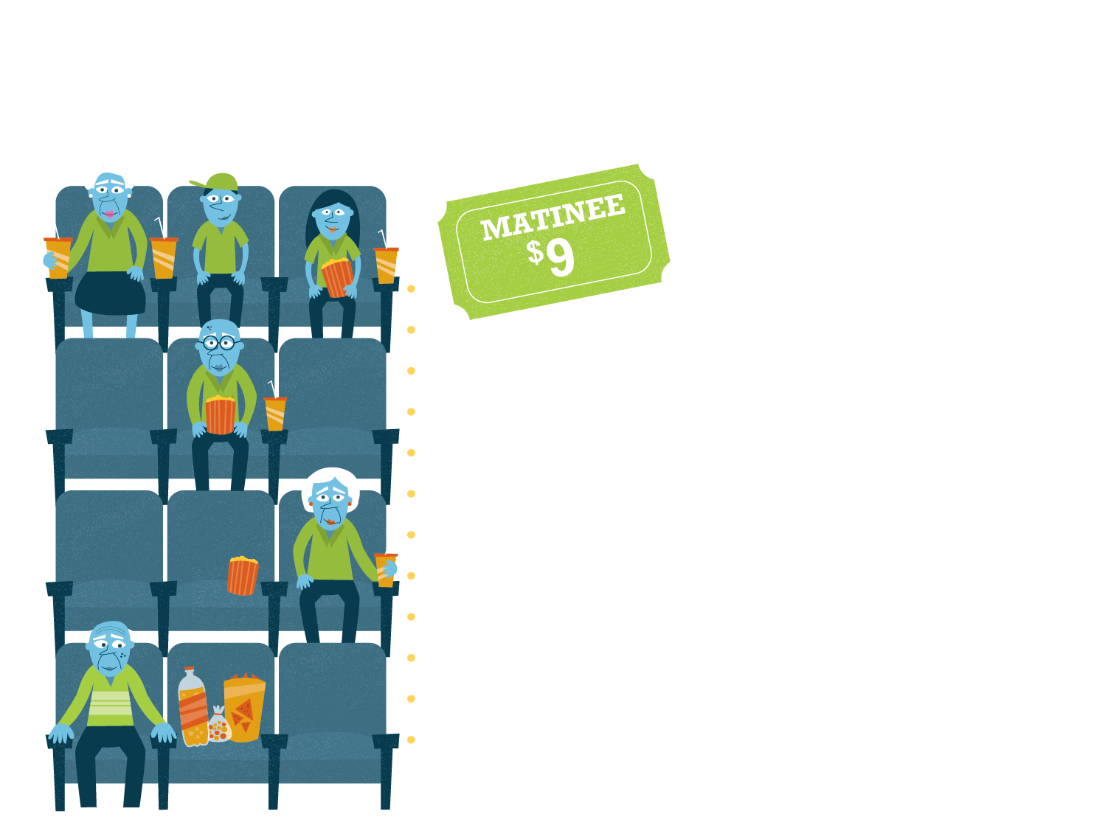
Şimdi sinemalarda: Ekonomi!
SNAPSHOT
Matine için talep tipik olarak düşüktür. Bu gösterimler talebi elastik olan grupları cezbeder (düşük fiyat nedeniyle matineye gelen aileler ve belli bir bütçe sınırında yaşayanlar gibi).
Büfe/restoran da sinema salonu için kar yaratır. Yüksek fiyatlar elastik talebe sahip tüketicilerin büfeden ya hiçbir şey almamasına ya da içeriye kaçak yemek sokmalarına neden olur. Diğer taraftan, fiyattan ziyade büfenin sağladığı hazır yemek avantajının daha önemli olduğunu düşünen tüketiciler (inelastik talep) büfeden yemek alır.

Slide 19

Şimdi sinemalarda: Ekonomi!
SNAPSHOT
Akşam saatlerinde gösterime giren filmler daha çok yetişkinlerin ve çiftlerin ilgisini çeker. Bu grup inelastik olduğundan dolayı fiyat filmin zamanını ve yerini belirleyen bir faktör değildir.
Büfe/restoran da sinema salonu için kar yaratır. Yüksek fiyatlar elastik talebe sahip tüketicilerin büfeden ya hiçbir şey almamasına ya da içeriye kaçak yemek sokmalarına neden olur. Diğer taraftan, fiyattan ziyade büfenin sağladığı hazır yemek avantajının daha önemli olduğunu düşünen tüketiciler (inelastik talep) büfeden yemek alır.

Slide 20
Tekrar Satımın Engellenmesi
Eğer "düşük" fiyatlı grup düşük fiyattan malı ya da hizmeti satın alıp "yüksek" fiyatlı gruba tekrar satarsa firmanın iki farklı fiyat politikası yanı fiyat ayrımcılığı çalışmayacaktır.
Buna arbitraj denir.
Arbitraj engellenmesinin örnekleri
Hava yolu şirketlerinin resimli kimlik istemesi
Üzerinde seans zamanını gösteren sinema biletleri
Mallardan ziyade saç kesimi gibi hizmetlere fiyat ayrımcılığı uygulamak.

Slide 21
Arbitrajın Örnekleri
Varsayın ki üniversiteniz "U Magazin" adlı popüler bir magazin yayınını satıyor.
Magazinler kampüste herkese satılıyor ve aşağıdaki ilanlar sergileniyor:
U Magazin
Öğretim Üyesi Fiyatı
$2.00
U Magazin
Öğrenci Fiyatı
$1.00

Slide 22
Tek Fiyat vs. Fiyat Ayrımcılığı Üçüncü-Derece Fiyat Ayrımcılığı
Fiyat
Fiyat
$400'a satıldığı için ekstra hasılat
$300'a satıldığı için hasılattaki kayıp
$200'a satıldığı için ekstra hasılat
Miktar
Miktar
Tek Fiyat
Fiyat Ayrımcılığı
Varsayın ki MC = ATC

Slide 23
Grafiksel Özet
Tek fiyat uygulayan firma ile fiyat ayrımcılığı uygulayan firmanın karşılaştırılması.
Fiyat ayrımcılığı durumunda:
En inelastik olan kişiler daha yüksek fiyat öder.
Firma daha elastik olan tüketicileri piyasaya girmeye cezbetmek için daha düşük fiyat da talep eder.
Genel satış miktarı artar.
Toplamda, refah artar ve kayıp düşer.
Lütfen tam rekabetçi piyasa, tekelci piyasa ve fiyat ayrımcılığı uygulayan tekel arasında refah karşılaştırması yapan Akademi Ekonometri Web Sitesi'ndeki pdf dosyasını inceleyin.

Slide 24
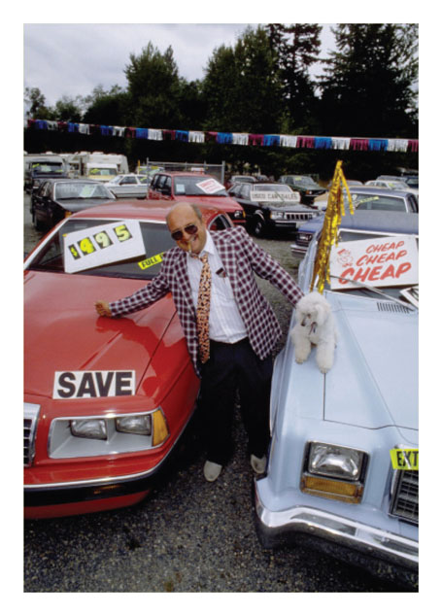
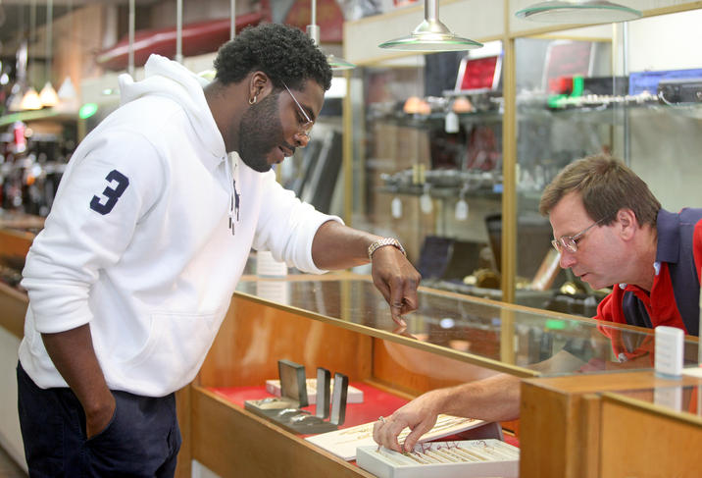
Birinci-Derece (Tam) Fiyat Ayrımcılığı
Tam Fiyat Ayrımcılığı
Firma her tüketiciden tüketicinin maksimum ödeme istekliliğine eşit olan özgün bir fiyat talep eder.
Fiyat = Maksimum Ödeme İstekliliği
Eğer firma bunu başarabilirse, tüketici fazlası sıfır olacaktır. Neden?
Gerçek hayatta uygulaması zordur. Neden?
Herkesin maksimum ödeme istekliliğini bilmek çok zordur.
Kuyumcular, rehineciler ve galericiler pazarlığı kullanarak bunu uygulamaya çalışabilir.

Slide 25
Uçak Bileti Fiyatları
Satın Alma Günü | Fiyat | Seyahat Eden Kişi
Uçuştan 3 ay önce | $300 | Tatil planlayan bir çift. En ucuz uçuş gününü seçebilmişler.
Uçuştan 2 hafta önce | $550 | İş görüşmesine giden bir aday
Uçuştan 2 gün önce | $750 | Hafta boyunca müşteri ile buluşacak olan iş adamı. Ücreti şirket ödemiş.
Yedek bilet, herhangi bir zamanda alınmış | $120 | Fiyata hassasiyeti, gezme isteği ve esnek programı olan bir kişi.

Slide 26
Birinci-Derece (Tam) Fiyat Ayrımcılığı
Fiyat
Varsayın ki MC = ATC
Miktar

Slide 27
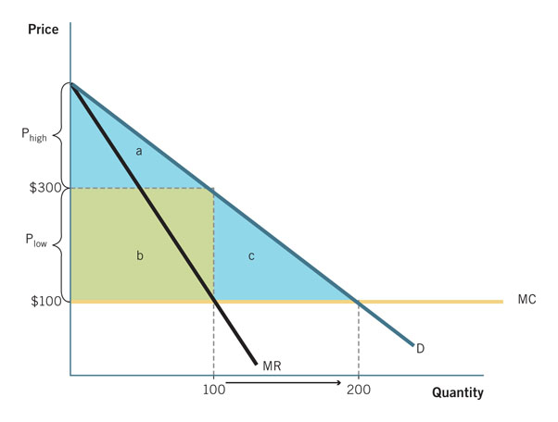
Piyasa Yapılarının Karşılaştırılması
 | Tam Rekabetçi | Tekel – Tek Fiyat | Tam Fiyat Ayrımcılığı
Tüketici Fazlası | a + b + c | a | 0
Üretici Fazlası | 0 | b | a + b + c
Kayıp | 0 | c | 0
Toplam Refah | a + b + c | a + b | a + b + c
Fiyat
Varsayın ki MC = ATC
Miktar

Slide 28
Fiyat Ayrımcılığının Refah Etkileri
Üreticiler
Daha fazla üretici fazlası elde ederler.
Firmalar daha yüksek kar ederler.
Tüketiciler
Ticaretin daha fazla olmasından dolayı daha fazla adet ürün satılmasından yarar sağlarlar.
Belli durumlarda toplamda daha fazla tüketici fazlası elde ederler.
Toplamda
Refah artar ve kayıp azalır.

Slide 29
Ekonomi: Extreme Couponing
"Extreme Couponing"
Kupon kullanmak bir çeşit fiyat ayrımcılığıdır.
Kupon kullananlar aynı ürünü daha az fiyata satın alır.
Satışlar ve kuponlar tüketicilerin gruplara ayrılmasına yardım eder.
Bunlar gerçek mi?

Slide 30
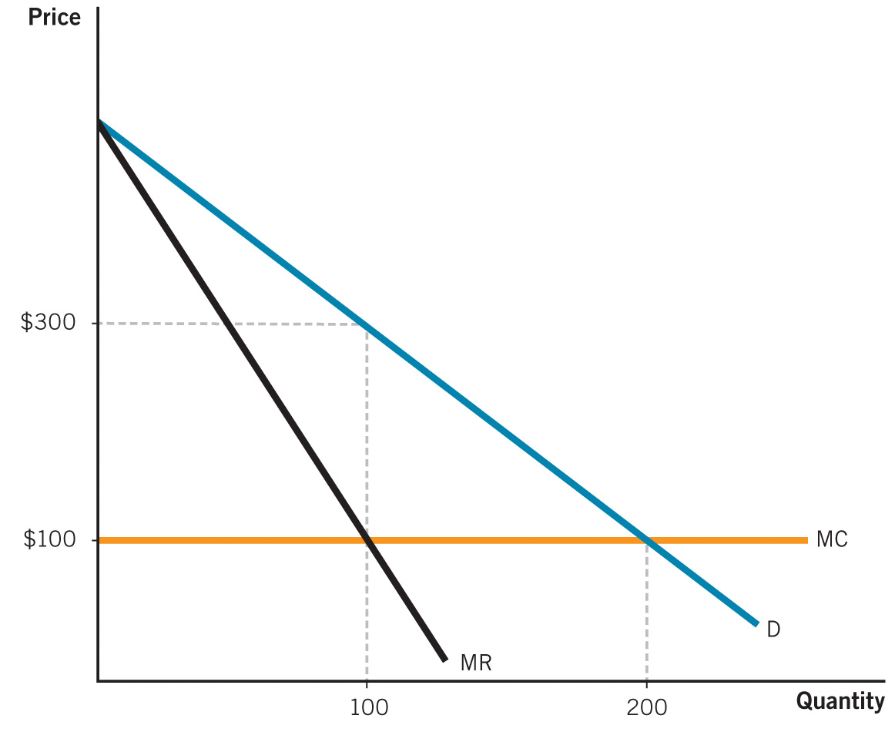
Sınıf Aktivitesi: Düşün-Eşleş-Paylaş Refah Analizi
Aşağıda verilen piyasa yapıları için yandaki grafiği kullanarak tüketici fazlasını (TF), üretici fazlasını (ÜF) ve toplam refahı (TR) hesaplayın:
Tam Rekabetçi
Tekel – Tek Fiyat
Tam Fiyat Ayrımcılığı
Fiyat
$500
Miktar

Slide 31
Sınıf Aktivitesi: Düşün-Eşleş-Paylaş Refah Analizi
Tam Rekabetçi
TF = $40,000
ÜF = 0
TR = $40,000
2. Tekel
TF = $10,000
ÜF = $20,000
TR = $30,000
Fiyat
$500
Miktar

Slide 32
Sınıf Aktivitesi: Düşün-Eşleş-Paylaş Refah Analizi
Tam Fiyat Ayrımcılığı
TF = 0
ÜF = $40,000
TR = $40,000
Fiyat
$500
Miktar

Slide 33
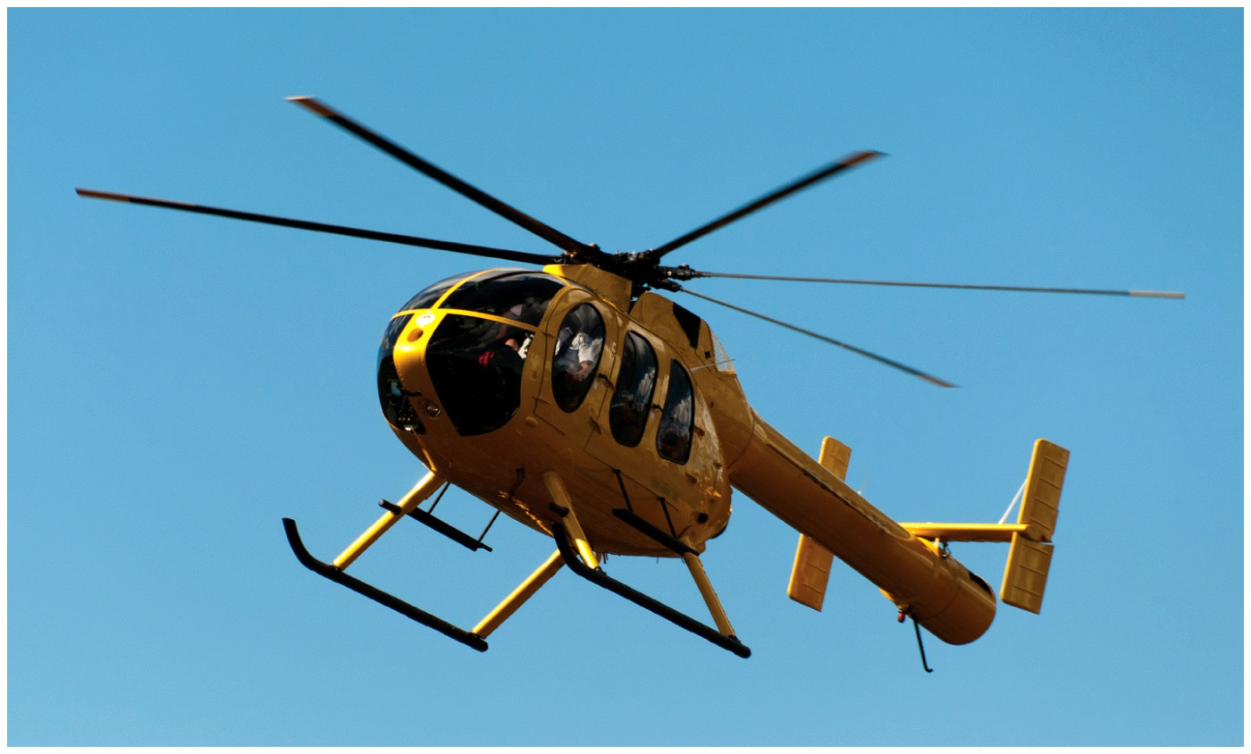
Helikopter ile Uçmak için
Ne Kadar Ödersiniz?

Slide 34
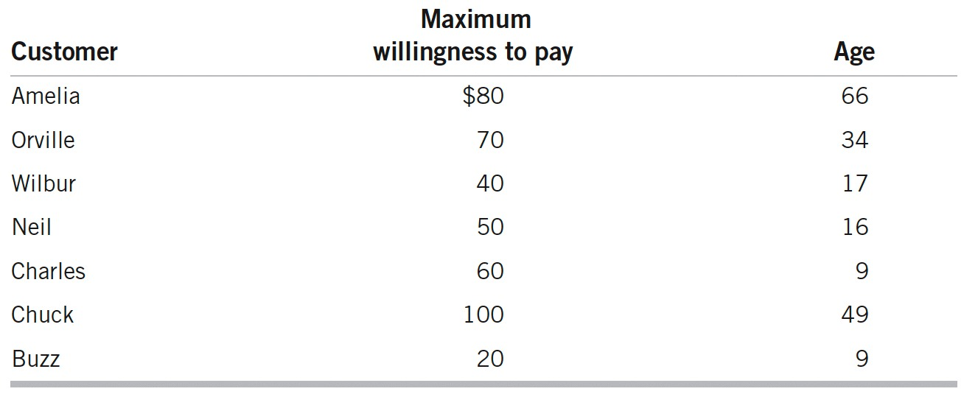
Eğer firma tek bir fiyat uygularsa, bu fiyat ne olmalıdır?
Eğer firma iki farklı fiyat uygulayabilirse, bu fiyatlar ne olmalıdır ve kim tarafından ödenmelidir?
Maksimum Ödeme İstekliliği
Müşteri
Yaş
Fazladan bir yolcunun marjinal maliyeti $10'dır.
Eğer tekelci firma kar-maksimizasyonu yapıyorsa, toplam hasılat (TR), toplam maliyet (TC) ve toplam kar (TP) her iki durumda da nedir?

Slide 35
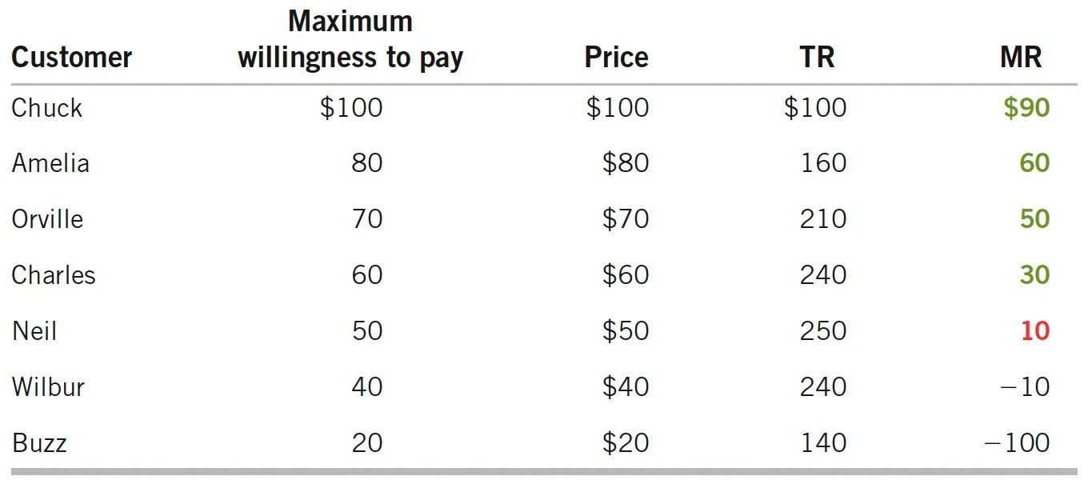
Tek Fiyat
Maksimum Ödeme İstekliliğini Sıralayın
Maksimum Ödeme İstekliliği
Müşteri
Fiyat
TR
MR
$100
Karı maksimize eden miktar nedir?
Toplam hasılat, toplam maliyet ve toplam kar nedir?

Slide 36
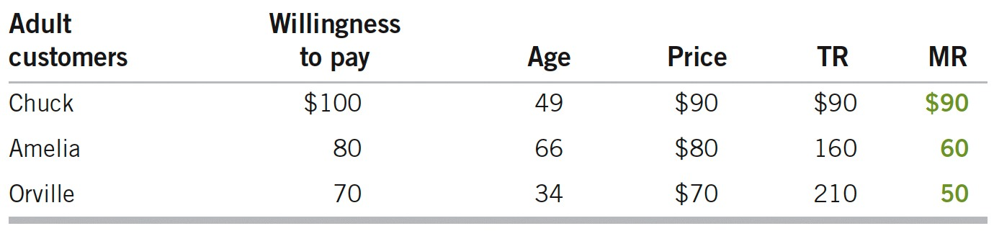
İki Farklı Fiyat
Gruplara Ayırın ve Maksimum Ödeme İstekliliğini Sıralayın
Yetişkin
Müşteri
Maksimum Ödeme İstekliliği
Yaş
Fiyat
TR
MR
$100
$100
$100
Bu grup için karı maksimize eden miktar nedir?
Bu grup için toplam hasılat, toplam maliyet ve toplam kar nedir?

Slide 37
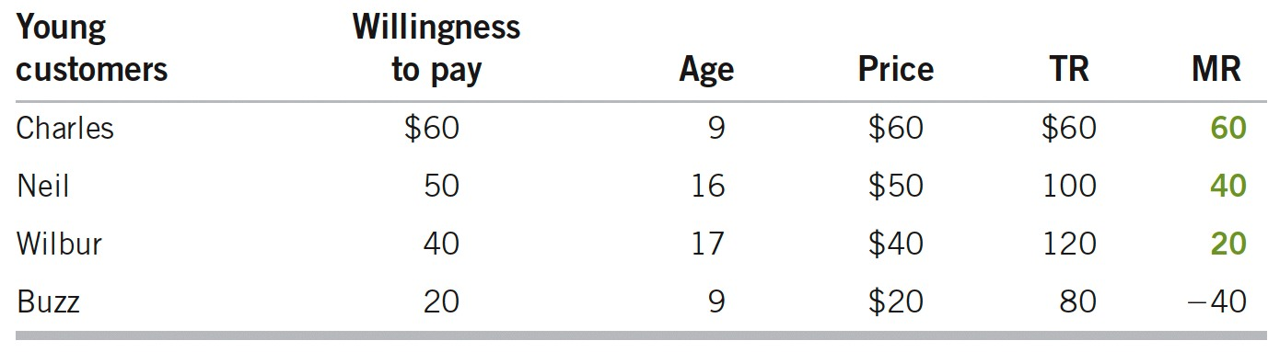
İki Farklı Fiyat
Gruplara Ayırın ve Maksimum Ödeme İstekliliğini Sıralayın
Genç
Müşteri
Maksimum Ödeme İstekliliği
Yaş
Fiyat
TR
MR
Bu grup için karı maksimize eden miktar nedir?
Bu grup için toplam hasılat, toplam maliyet ve toplam kar nedir?
Tüm gruplar için (toplamda) karı maksimize eden miktar, toplam hasılat, toplam maliyet ve toplam kar nedir?

Slide 38
Sinema Salonlarında Fiyat Ayrımcılığı
Sinema salonlarının fiyat ayrımcılığı uygulama yöntemleri nelerdir?
Gösterim zamanı
Öğledeki gösterimlere (matine) katılan kişiler düşük gelir sebebiyle (emekli, işsiz, öğrenci) daha elastik talebe sahip olabilirler.
Fiyat hassaslığına ve program esnekliğine göre kişiler kendi kendilerini gruplara seçerler.
Yaş ya da öğrenci durumu
Hepimiz aynı filmi izlememize rağmen çocuklar, öğrenciler, ve yaşlı vatandaşlar indirimli fiyattan bilet alırlar!
Çok yaşlı ya da çok genç film severler arasında gelir ve "zevkler ve tercihler" talebi düşürebilir.

Slide 39
Sinema Salonlarında Fiyat Ayrımcılığı
Büfe/restoran fiyatlandırması
İnelastik talebe sahip tüketiciler
Yüksek fiyat vermeye isteklidirler ve sinemada satılan ürünleri yerler.
Elastik talebe sahip tüketiciler
Sinemada satılan ürünleri yemezler ya da sinemaya kaçak yemek sokarlar.
Sinema salonu hangi müşteriyi ister?
Her ikisinin de sinemaya gelip film izlemesini ister. Çünkü boş koltuklar kaybedilmiş hasılattır.

Slide 40
Kampüslerde Fiyat Ayrımcılığı
Üniversite eğitim/öğretim ücreti
In-state (eyalet-içi) öğrenciler daha az ödüyor.
Ebeveynler zaten yıllardır eyalete vergi ödüyor.
Out-of-state (eyalet-dışı) öğrenciler daha fazla ödüyor.
Belki de daha inelastik bir talep eğrisine sahipler ve eyalet dışındaki bir üniversiteyi yereldekine göre daha fazla seviyorlar.
Özel Üniversiteler
Yüksek bir fiyat belirleyin, daha sonra gerekli olduğunda öğrenci kayıtlarını arttırmak ve hasılatı maksimize etmek için indirim uygulayın.

Slide 41
Kampüslerde Fiyat Ayrımcılığı
Öğrenci indirimleri
Öğrenci şehirlerinde barlar, restoranlar, marketler ve yazılım şirketleri sıklıkla öğrencilere indirim uygular.
Öğrenci indirimleri firmanın müşteri tabanını arttırmak ve öğrencileri mağazaya getirip satın aldırmak için uyguladığı bir satış stratejisidir.
Öğrenci olmayan müşteriler daha fazla fiyat öder.
Temel sebep nedir?
Öğrenciler düşük gelire sahiptir ve çok daha elastik talepleri vardır.

Slide 42
Örnek Sorular: Fiyat Ayrımcılığı
Her durumu tek tek inceleyin ve şu soruya cevap verin: Verilen durum fiyat ayrımcılığının bir örneği olup mi?
Evet: alkışla
Hayır: yuhala

Slide 43
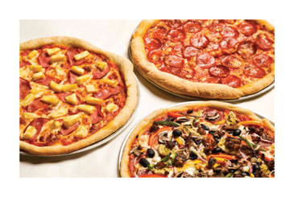
Örnek Sorular: Fiyat Ayrımcılığı
Little Nero's Pizza restoranında, menüdeki şu şekildedir:
Peynirli pizza = $8
Supreme pizza = $11
Fiyat ayrımcılığı?
Evet: alkışla
Hayır: yuhala
Hayır, fiyat ayrımcılığı değildir.
Fiyat farkı üretim maliyetindeki fark nedeniyle oluşur.

Slide 44
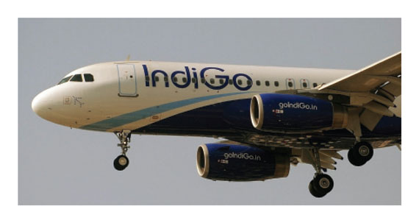
Örnek Sorular: Fiyat Ayrımcılığı
Lee $100'a ekonomi-sınıfı uçak bileti alıyor ve Dirk ise $200'a birinci-sınıf uçak bileti alıyor.
Fiyat ayrımcılığı?
Evet: alkışla
Hayır: yuhala
Hayır, fiyat ayrımcılığı değildir.
Dirk ekstra içecek ve yiyecek alıyor olabilir, ki bunlar havayolu şirketine ek maliyet yaratır.

Slide 45
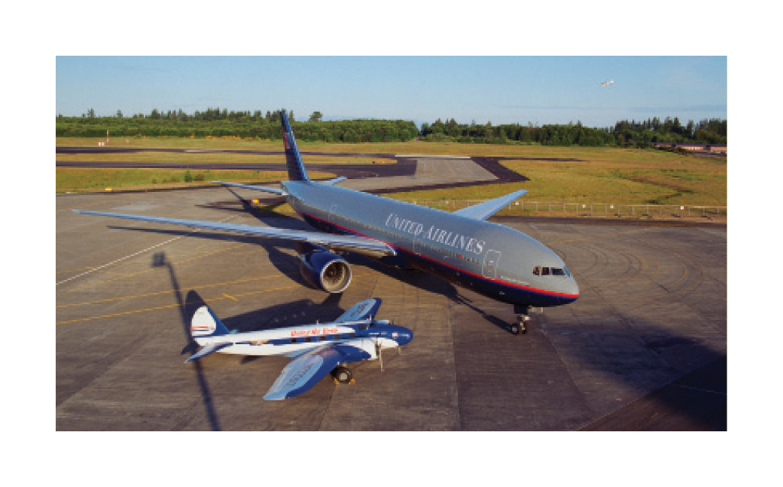
Örnek Sorular: Fiyat Ayrımcılığı
Lee ve Dirk aynı uçuş için ekonomi-sınıfı uçak bileti alıyor. Lee bileti iki hafta önce aldığı için, Dirk'e göre $83 daha az ödüyor.
Fiyat ayrımcılığı?
Evet: alkışla
Hayır: yuhala
Evet, fiyat ayrımcılığıdır.
Ürün aynıdır ve fiyat farkının nedeni maliyet farkıyla alakalı değildir.

Slide 46

Örnek Sorular: Fiyat Ayrımcılığı
Jaime arabasının yağını Cars N' Stuff adlı tamircide $30'a değiştirtiyor ve Katie ise kendi arabasını Automobiles Incorporated adlı tamircide $25'a değiştirtiyor.
Fiyat ayrımcılığı?
Evet: alkışla
Hayır: yuhala
Hayır, fiyat ayrımcılığı değildir.
İki firma farklı ürün sunuyor. Belki de kalite ve maliyet farkı vardır.

Slide 47
Örnek Sorular: Fiyat Ayrımcılığı
Joe ve Sheila bale gösterimine bilet alıp yan yana oturuyorlar. Joe öğrenci indirimi nedeniyle Sheila'a göre $5 az ödüyor.
Fiyat ayrımcılığı?
Evet: alkışla
Hayır: yuhala
Evet, fiyat ayrımcılığıdır.
Ürün aynı, ve fiyat farkının nedeni maliyet farkıyla alakalı değildir.

Slide 48
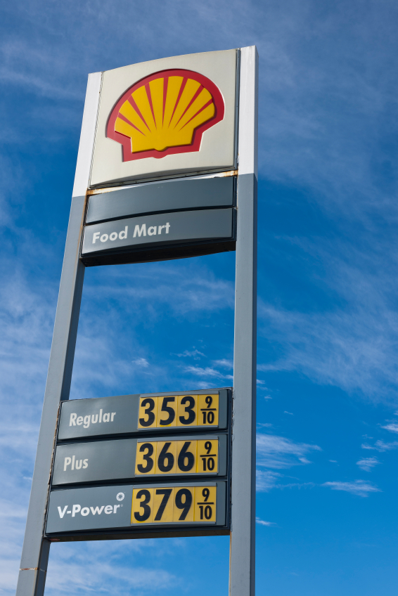
Örnek Sorular: Fiyat Ayrımcılığı
Lincoln, Nebraska'da benzin fiyatı = $3.49 Austin, Texas'ta benzin fiyatı = $3.79
Fiyat ayrımcılığı?
Evet: alkışla
Hayır: yuhala
Hayır, fiyat ayrımcılığı değildir.
Austin'e benzini getirmenin maliyeti yüksek olabilir. Ayrıca ürünü iki farklı firma satıyor.

Slide 49
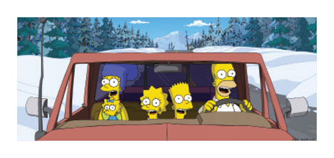
Örnek Sorular: Fiyat Ayrımcılığı
Bart ve Lisa diskoya gidiyor. Bart'ın giriş ücreti ödemesi gerekirken Lisa "Leydiler Gecesi" özel indirimi nedeniyle ücretsiz giriyor.
Fiyat ayrımcılığı?
Evet: alkışla
Hayır: yuhala
Evet, fiyat ayrımcılığıdır.
Ürün aynı, ve fiyat farkının nedeni maliyet farkıyla alakalı değildir.

Slide 50
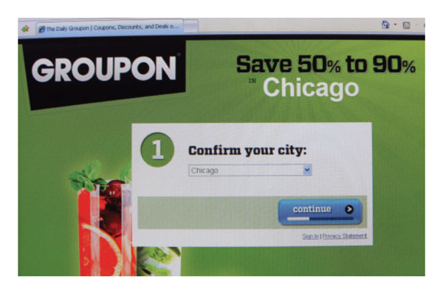
Örnek Sorular: Fiyat Ayrımcılığı
Mark ve JoAnn yerel marketten birer kutu mısır gevreği alıyor. JoAnn kupon kullanarak $1.00'lık indirim alıyor.
Fiyat ayrımcılığı?
Evet: alkışla
Hayır: yuhala
Evet, fiyat ayrımcılığıdır.
Ürün aynı, ve fiyat farkının nedeni maliyet farkıyla alakalı değildir.

Slide 51
Sonuç
Tam rekabetçi ve tekel piyasaları çok ender görüldüğü için fiyat ayrımcılığı diğer birçok piyasanın nasıl işlediğini görmemize yardım eder.
Fiyat ayrımcılığının genel kuralı:
Talebi inelastik olan tüketici grubuna yüksek fiyat uygula.
Talebi elastik olan tüketici grubuna düşük fiyat uygula.
Fiyat ayrımcılığının sonucu
Toplum refahını arttırır.
Kaybı azaltır.
Daha etkin bir sonuç oluşturur.

Slide 52
Özet
Bir firmanın birden fazla fiyat talep edebilmesi için (fiyat ayrımcılığı) öncelikle biraz da olsa piyasa gücünün olması gerekir.
Fiyat ayrımcılığı şu durumlarda uygulanabilir:
Firmaların aşağı-eğimli talep eğrileri olduğunda.
Firmalar talebin fiyat esnekliği farklı olan farklı tüketici gruplarını belirleyebildiğinde/ayrıştırabildiğinde.
Firmalar müşterileri arasında tekrar satımı engelleyebildiğinde.

Slide 53
Özet
Fiyat ayrımcılığı altında
Bazı tüketiciler yüksek fiyat öder.
Diğerleri indirimli fiyatı öder.
Fiyat ayrımcılığı
Firma için karlıdır.
Kaybı azaltır.
Yüksek çıktı seviyesinin yeniden sağlanmasına yardım eder.

Slide 54
Örnek Sorular
Aşağıdaki mal ve hizmetlerden hangisi bir firma tarafından farklı fiyat uygulanarak en başarılı şekilde satılabilir?
Ekonomi ders kitabı
Saç kesimi
Şekerleme
Üniversite kılık kıyafeti
Notes:
Cevap: B

Slide 55
Örnek Sorular
Dirk, soslu tavuk alıyor. Lee ise kaşarlı tavuk alıyor. İki kişi de bu ürünlere farklı fiyatlar ödüyor. Bu durum aşağıdakilerden hangisine bir örnek teşkil eder?
Talep kaymasına
İnelastik talebe
Fiyat ayrımcılığına
Yukarıdakilerden hiç birine
Notes:
Cevap: D

Slide 56
Örnek Sorular
İki tüketici grubunun olduğu bir piyasada fiyat ayrımcılığını uygulayabilmek için genel kural inelastik gruba ______ fiyat uygulanması ve elastik gruba ise ______ fiyat uygulanmasıdır.
yüksek; düşük
düşük; yüksek
pozitif; negatif
negatif; pozitif
Notes:
Cevap: A

Slide 57
Örnek Sorular
Hangi piyasa ve fiyatlandırma yapısı en az tüketici fazlasına sahiptir?
Tam rekabetçi
Tekel (tek fiyat)
İki farklı fiyat talep eden fiyat ayrımcılığı uygulayan bir tekel
Tam fiyat ayrımcılığı uygulayan bir tekel
Notes:
Cevap: D

Slide 58
Örnek Sorular
Neden bir grup tüketici (A) diğer grup tüketiciden (B) daha elastiktir (veya fiyat daha önemlidir)?
A grubunun geliri daha az olabilir.
A grubunun ürün için zevk ve tercihleri daha düşük olabilir.
Yukarıdaki iki seçenek de doğru olabilir.
Yukarıdakilerin hiçbiri doğru değildir.
Notes:
Cevap: C

Slide 59
Kaynaklar
"Principles of Economics with Smartwork Access (ISBN: 978-0-26314-5), 1st Edition, 2013" by Mateer and Coppock
"Economics: Custom Edition for NCSU (ISBN: 9781937435202" by David Hyman

